Slide 1
Didžiausios rajono verslo įmonės
899 darbuotojai
198 darbuotojas
140 darbuotojų
-
135 darbuotojai
129 darbuotojai

Slide 2
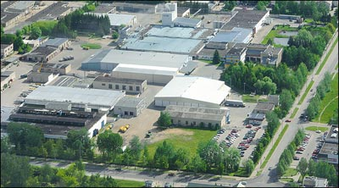
AB “Rokiškio sūris”

Slide 3
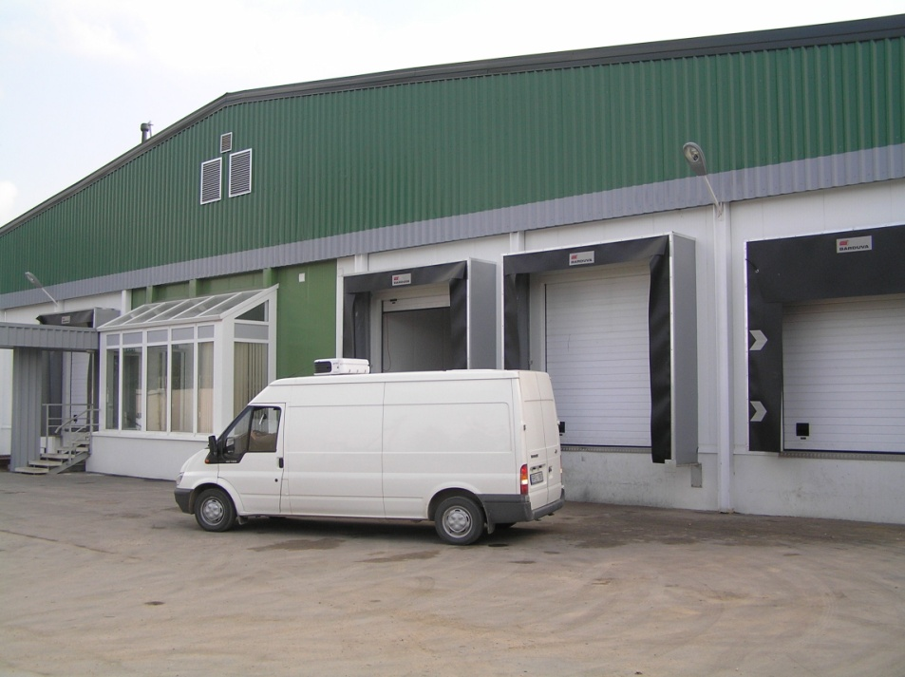
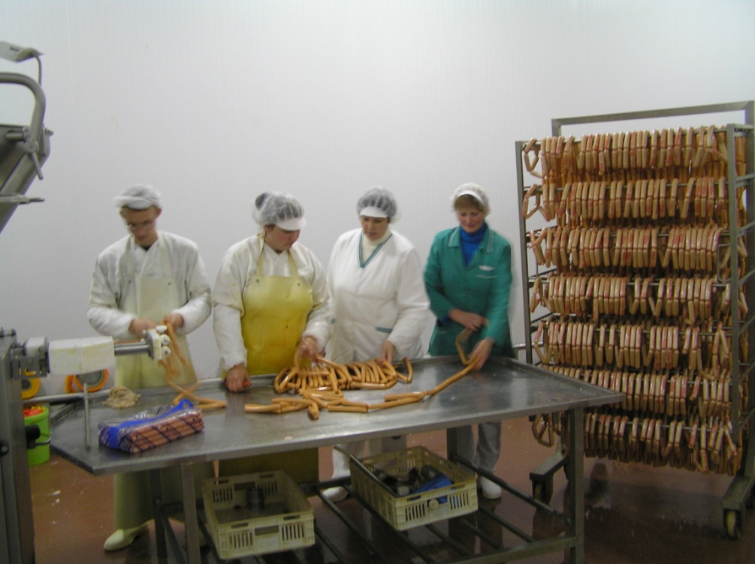
UAB „Daivida“ / Rokiškio mėsinė

Slide 4
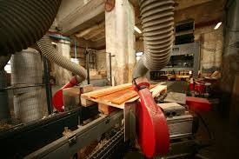
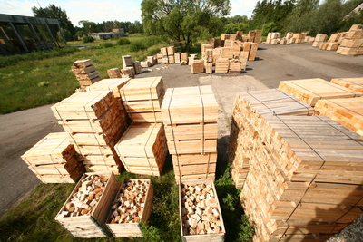
UAB „Ramundas GM“

